Slide 1
Департамент образования г. Москва Восточное окружное управление образования Государственное бюджетное образовательное учреждение детский сад №1528.

Slide 2
Ребёнок за столом или «Что чем едим».
Воспитатель: Перова Наталия Викторовна.
Москва 2013г.

Slide 3
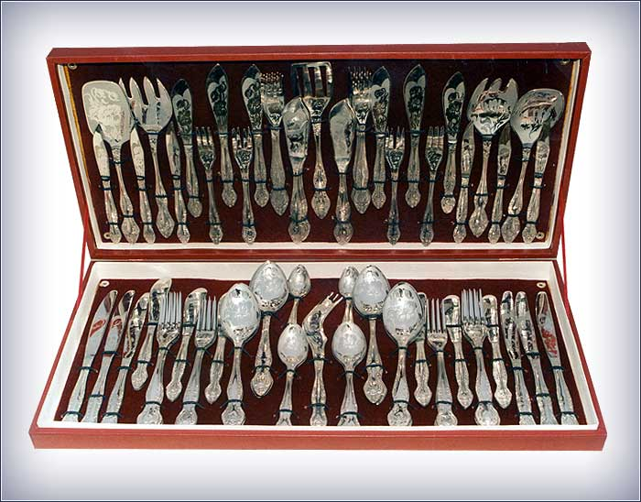
Вы знаешь, что такое «столовые приборы»? А вы знаете, что для разных блюд разные столовые приборы?

Slide 4
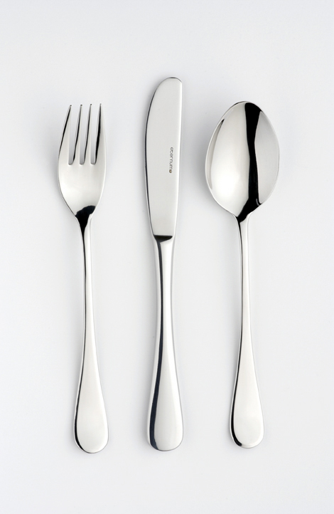
Нож , вилка , ложка используется для первых и вторых блюд . Этими приборами вы можете есть кашу ,суп , макароны , котлеты , курицу.

Slide 5
Эти приборы называются десертными. С их помощью вы можете есть торты , пирожные , пудинги.

Slide 6
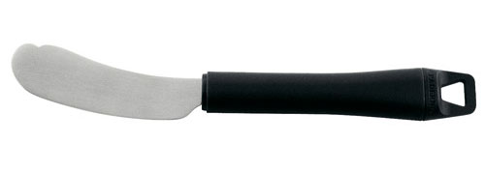
Первый прибор похож и на нож , и на вилку . Его используют для резки сыра. А следующий прибор – нож для масла.

Slide 7
Этот прибор – лопатка для торта.

Slide 8
А эти приборы называют – рыбными. Их используют для горячих рыбных блюд.

Slide 9
Какой прибор нужен?

Slide 10
Какой прибор нужен ?

Slide 11
Какой прибор нужен ?

Slide 12
Какой прибор нужен ?

Slide 13
Вы знаете , как нужно есть фрукты ? Ананас подают на стол нарезанным ломтиками с кожурой . Едят его с помощью десертной вилки и ножа , вырезая треугольнички .

Slide 14
Арбуз и дыню подают разрезанными на ломти . Мякоть едят чайной ложкой или с помощью десертной вилки и ножа.

Slide 15
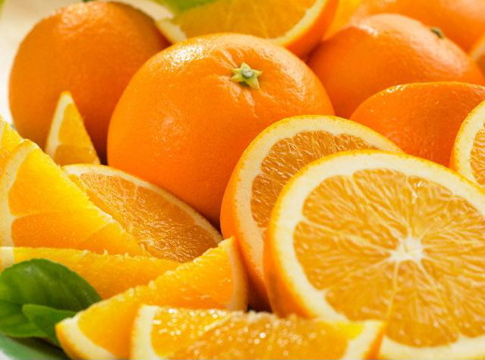
Апельсин можно есть по – разному . Можно очистить полностью от кожуры , разделить на дольки и брать руками . А можно – нарезать кружочками и , разорвав кольцо кожуры выедать мякоть.

Slide 16
Банан очищают от кожуры , а мякоть едят чайной или десертной ложкой или вилкой.

Slide 17
Вишню подают с черенками . Ягоды съедают , держа за черешки .При этом косточку выплёвывают на десертную ложку , поднося её близко к губам.

Slide 18
Грушу разрезают на четыре части , как и яблоко ,но едят с помощью вилки и ножа.

Slide 19
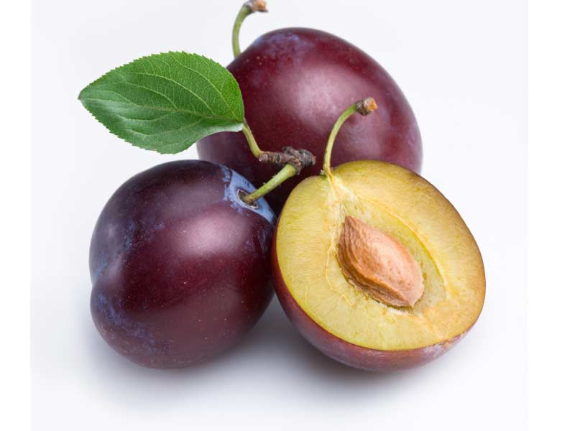
Персик и сливу разрезают пополам , удаляют с помощью ножа и вилки косточку.

Slide 20
Коней , а кто слушал молодец………

